Slide 1

Formation ADEB
Préparer un programme de nouveautés
Charlotte Guisset

Slide 2
Les différentes étapes du livre…
Manuscrits et calendrier annuel
Rétroplanning en fonction du diffuseur
Travail éditorial, mise en page
Argumentaire, couverture
  + Zoom sur les infos techniques
Envoi au diffuseur
Référencements
Imprimer
Communiquer
Faire vivre le livre

Slide 3
1. Manuscrits et calendrier annuel
Avoir une vision d’ensemble :
  combien de nouveautés par an
  répartir selon les collections
  parfois convention avec fwb
  échelonner les publications sur l’année, aussi en fonction des événements :
  auteur belge en février-mars avant la foire du livre de bruxelles
  jeunesse/graphique en novembre-décembre avant le salon jeunesse de Montreuil
  poésie en mai pour le Marché de la poésie de Paris ou en septembre pour le Poetik Bazar
  juillet et 1ère quinzaine d’août très calme
  à partir du 15 août et en septembre : rentrée littéraire, risque que son livre soit noyé dans la masse de nouveautés
  livres pour les fêtes à sortir en novembre
  en décembre pas de nouveautés car les librairies sont trop occupées avec les fêtes
  etc…
… à croiser avec les manuscrits reçus, pour avoir une vision globale des publications sur l’année

Slide 5
2. Rétroplanning en fonction du diffuseur
Croiser les prévisions de publications avec le rétroplanning du diffuseur

Slide 6
2. Rétroplanning en fonction du diffuseur
Anticiper
Travailler environ 6-9 mois en amont (ou plus si travail de réécriture avec l’auteur)

Slide 7
3. Travail éditorial, mise en page
Signer le contrat avec l’auteur, éventuel travail de réécriture
Passer du word au logiciel de mise en page :
    Reprendre une ancienne maquette de la même collection, pour avoir un gabarit commun : typo, interligne, marges, format, etc
    « Importer le texte » : permet de garder une partie des espaces fines et italiques
    Relecture : orthographe, grammaire, ponctuation, typographie (espaces fines, espaces insécables), tirets cadratins, majuscules, accents, italiques, numéros de page…
    Mettre à jour la bibliographie de l’auteur
Allers-retours avec l’auteur : remarques, corrections, suggestions…

Slide 8
4. Argumentaire, couverture
En parallèle : préparation des documents de communication autour du livre :
  1ère de couverture
    titre
    auteur, artiste, éventuel traducteur
    logo de la maison d’édition
    identité graphique par collection / maison d’édition
  4e de couverture :
    prix, isbn, code-barre, logo éditeur
    texte : donne envie de lire le livre, plus littéraire, plus concis
    parfois quelques mots sur l’auteur/artiste/collection/presse/prix
  Pour le fichier de couverture, prévoir aussi
    Dos :
      titre, auteur, logo
      important pour la visibilité en librairies
      épaisseur à demander à l’imprimeur
    Rabats

Slide 10
  Argumentaire :
    plus commercial, plus explicatif, plus complet
    à destination des représentants, des journalistes
    identité graphique
    absolument :
      titre
      auteur/artiste
      texte de présentation
      infos techniques : date de publication, isbn, prix, format, pages
      collection
      visuel de couverture
      logo et coordonnées éditeur
      infos diffuseur (pour passer commande)
      éventuellement : infos attaché de presse

Slide 11


Communiqué de presse en 2 pages

Slide 12
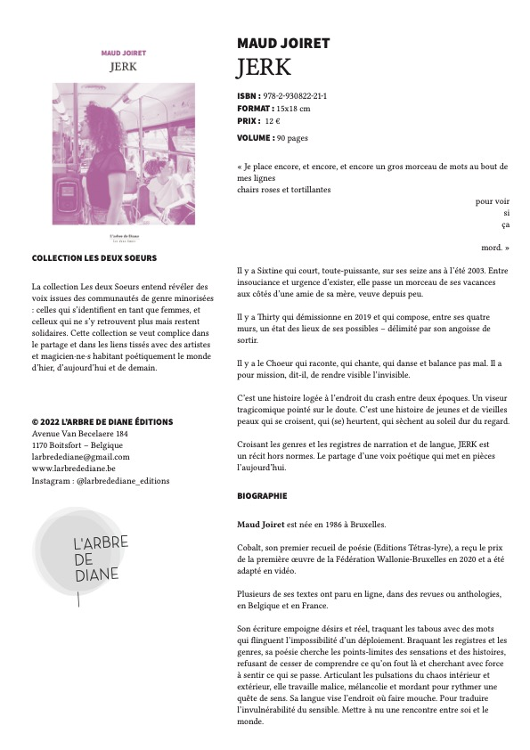
Communiqués de presse en 1 page

Slide 13

Zoom sur les « infos techniques » :
ISBN
  978-2-35984-149-7
  demander liste à Electre, gratuit
  isbn = code-barre
  hyper important : 1 isbn = 1 produit !!! (par ex : outil tableau)
  pour distributeur : possibilité isbn « gratuits » (catalogues, affiches, etc)

Slide 14
Nombre de pages :
  en fonction de la maquette
  multiple de 16 (éventuellement demi cahier 8)
Format : dépend souvent de la collection
Prix de vente :
  calculé en fonction du prix d’impression + en fonction des autres titres de la collection
  demander devis à l’imprimeur : en fonction du format, nombre de pages, papier choisi, tirage, offset ou numérique, couleur ou nb, reliure cousue / collée / suisse / etc
  comparer les devis
Date de sortie : en fonction du planning et en concertation avec diffuseur
Soigner ces infos car compliqué de les modifier par la suite (contrairement à la maquette et couverture provisoire qu’on peut facilement mettre à jour)

Slide 15
5. Envoi au diffuseur
Le dossier du livre est prêt, envoi au diffuseur (plateforme Onix)
Présenter le livre aux représentants :
  leur donner envie de défendre ce titre
  infos sur un auteur (titres déjà publiés), une région, une thématique (lieux de diffusion ciblés), une anecdote autour du livre

Slide 16
6. Référencements
Via le diffuseur-distributeur (< Onix) : Electre, Dilicom, Banque du Livre
qui communiquent les infos à Fnac, Amazon, centrales d’achat
Dépôt légal: obligation en Belgique
  demander un numéro d’éditeur auprès de la Bibliothèque royale de Belgique
  exemple : D/2022/7.172/1
  Avant parution : référencement en ligne www.depotlegal.be
  À parution : envoyer 2 exemplaires du livre (port payé par le destinataire)

Slide 17
7. Imprimer
Après l’envoi du dossier au diffuseur, on continue de travailler : relectures approfondies, retouches d’images.
Quand les fichiers sont finalisés :
Exporter en pdf, très haute définition, avec traits de coupe et fonds perdus (± 2 mm)
L’imprimeur envoie un BAT (Bon À Tirer) ou Ozalid à relire et renvoyer signé
  si corrections : envoyer uniquement les pages modifiées
  = contrat
Fixer une date de mise en machine et date de livraison
Délai environ 3 semaines - 1 mois (sauf si pénurie de papier…)
Livraison du stock directement au distributeur

Slide 18
8. Communiquer
Le livre est imprimé, mais pas encore disponible en librairie.
C’est le moment d’envoyer des services de presse aux journalistes (ou travailler avec un.e attaché.e de presse).
À parution :
Indiquer le livre « disponible » sur les plateformes Electre, Dilicom, Banque du Livre
Envoi à la Bibliothèque royale de Belgique pour le dépôt légal
Envois SP aux libraires
Newsletter pour annoncer la nouveauté, site Internet, réseaux sociaux

Slide 19
Notre outil pour s’organiser,
ne rien oublier,
ne rien faire en double…
À chacun de créer son outil…

Slide 20
9. Faire vivre le livre
Rencontres en librairies, dédicaces
Présence sur les salons du livre
Presse, prix littéraires
Bibliothèques, médiathèques, festivals…
Contacts agents littéraires, exports, salons de ventes de droits

Slide 21
Merci !
Des questions ?
&

